Slide 1
Rast kristala bakrovog(ll) acetata monohidrata
Učenici Gimnazije Jurja Barakovića
Zadar

Slide 2
U izradi kristala sudjeluju učenici trećeg razreda:
1. Lara Ćoza
2. Lea Župan
3. Tin Županović

Slide 3
Upute za rad:
1. Proučiti literaturu koja se odnosi na rast kristala
2. Raditi pažljivo, uredno, sigurno, koristiti zaštitnu opremu - kutu, rukavice, naočale
3. Pratiti sve promjene i voditi dnevnik
4. Pospremiti radni prostor

Slide 4
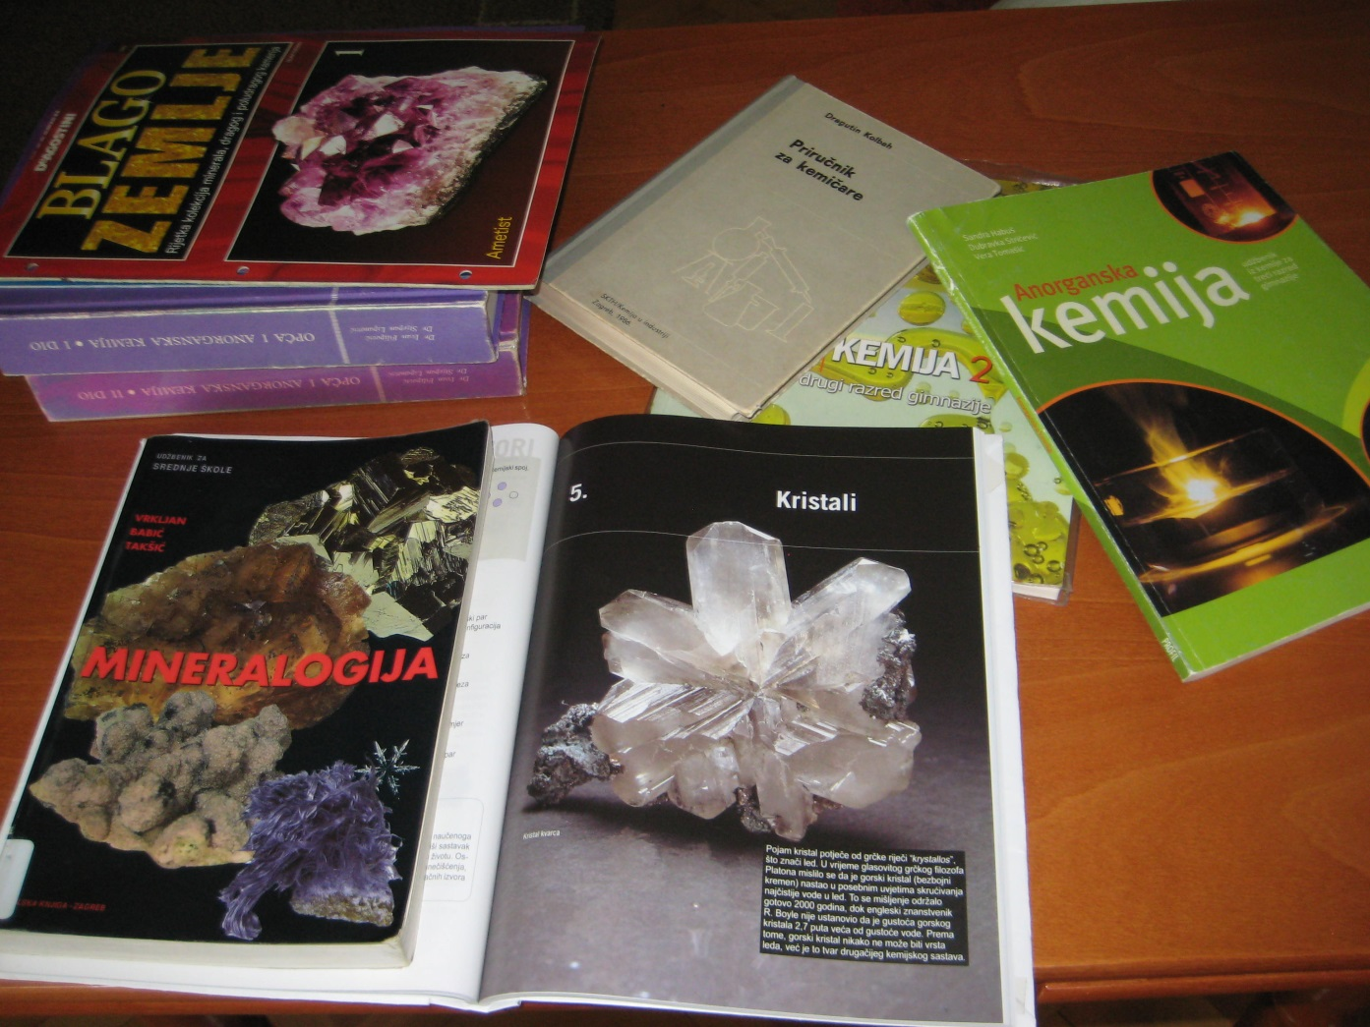
Literatura

Slide 5
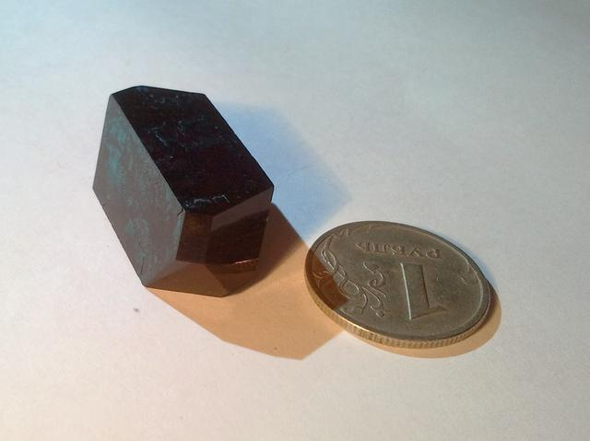
Cilj nam je dobiti:
Crystal system: monoclinic
Crystal shape: slant prism
Color: dark blue, almost black
Stability on air: stable, though some people report slow weathering.
https://dmishin.github.io/crystals/images/copper-acetate/s640-copper-acetate-4.jpg

Slide 6
Dobiveni materijal:
Bakrov(ll) sulfat pentahidrat (modra galica)
Natrijev hidrokarbonat (soda bikarbona)
Koncentrirana octena kiselena (ledena octena kiselina)

Slide 7
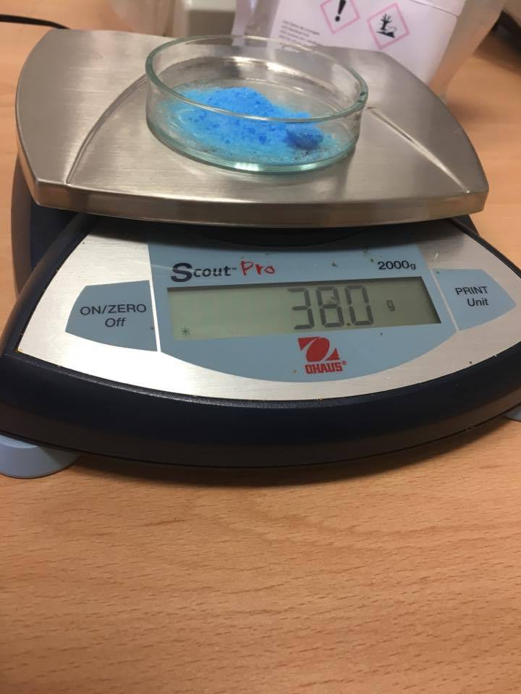
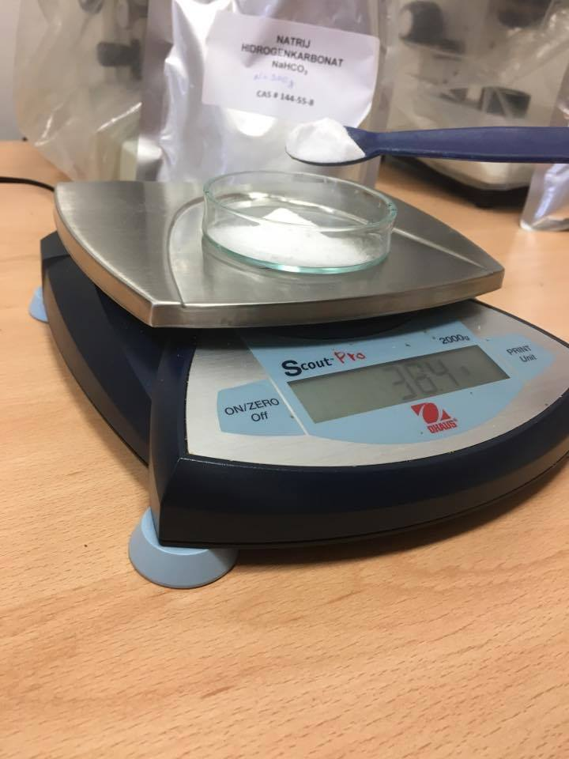
Vaganje modre galice i sode bikarbone

Slide 8
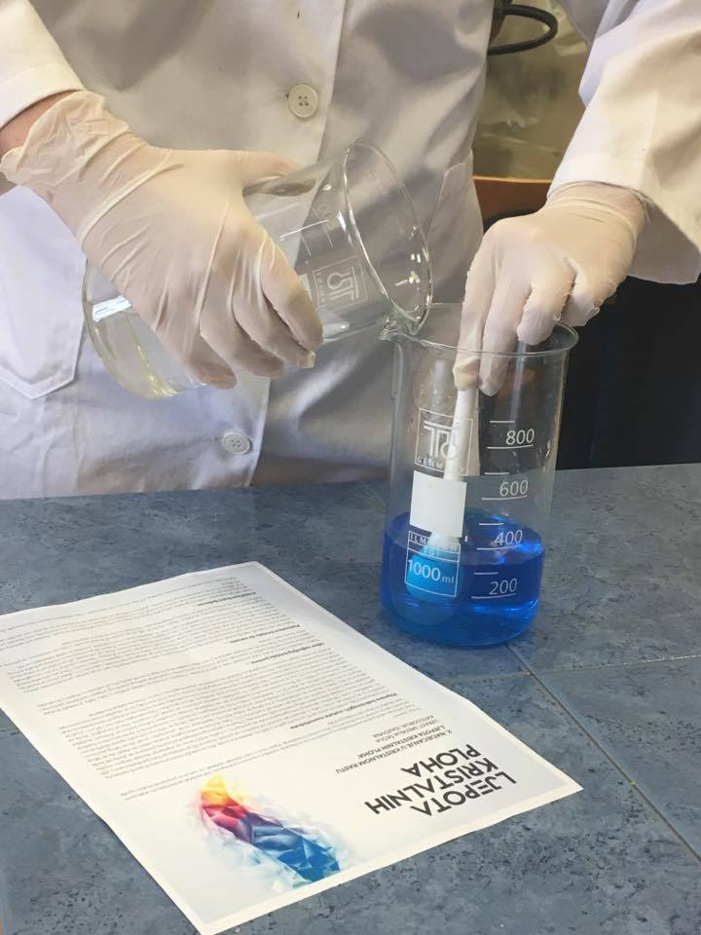
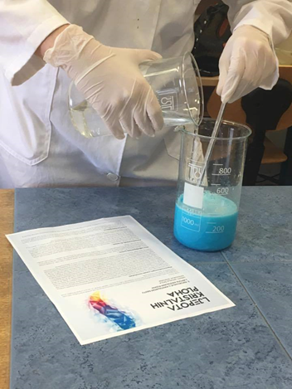
Priprava bakrova(ll) karbonata miješanjem otopina modre galice (45 g i 300 ml vode) i otopine sode bikarbone (30 g i 300 ml vode)

Slide 9
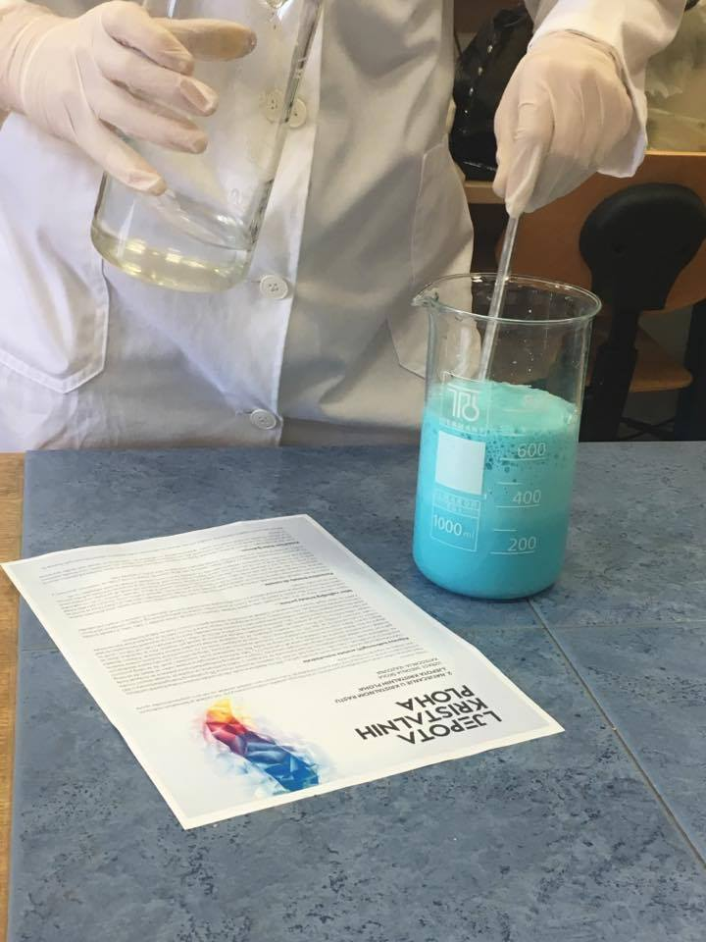
Miješanje otopina
2CuSO_{4(aq)} + 2NaHCO_{3 (aq)} → CuCO₃·Cu(OH)₂(s) + Na₂SO_{4 (aq)} + CO₂(g)

Slide 10
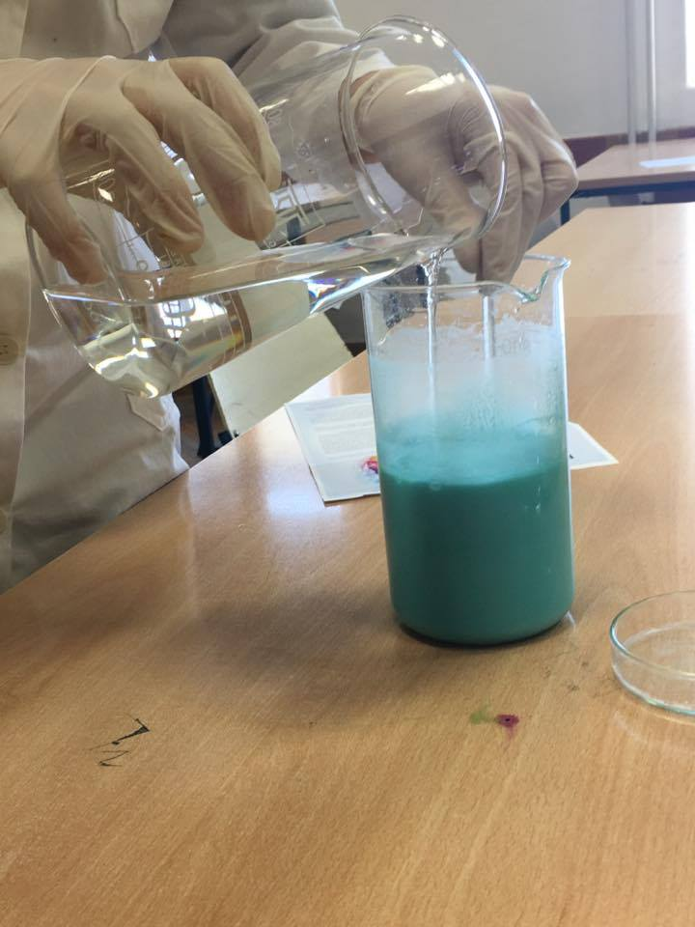
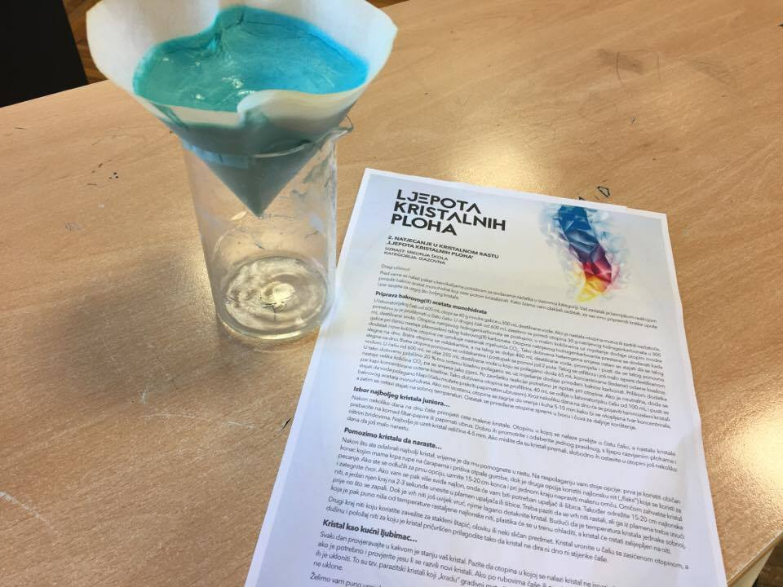
Ispiranje taloga

Slide 11
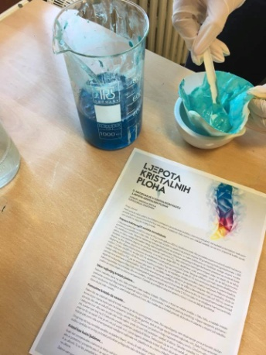
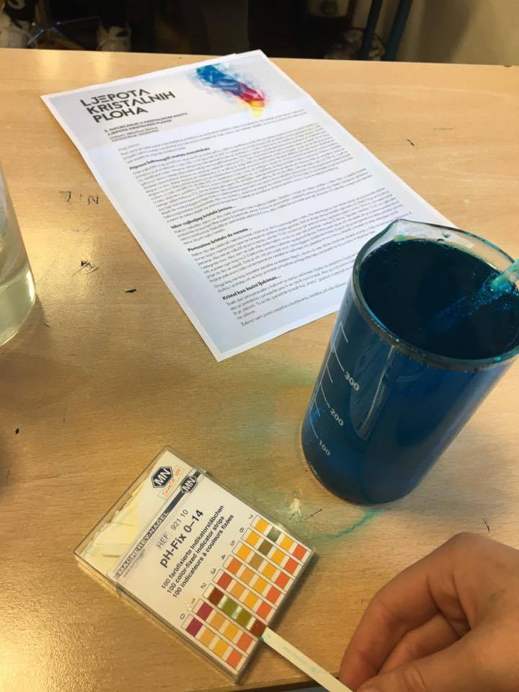
Dodavanje priređenog bakrova(ll) karbonata u 20% octenu kiselinu i ispitivanje pH otopine, koja treba biti kisela
CuCO₃·Cu(OH)_{2(s)} + 4CH₃COOH (aq)→ 2Cu(CH₃COO)₂ (aq) + 2H₂O(l) + CO₂(g)

Slide 12
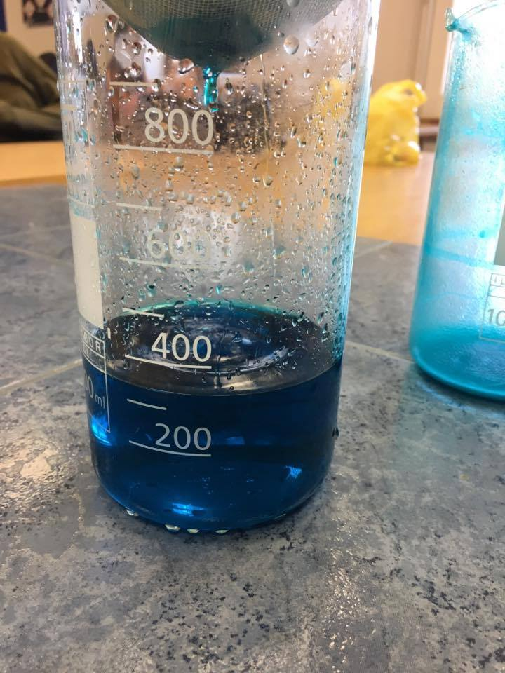
Filtriranje otopine bakrova(ll) acetata

Slide 13
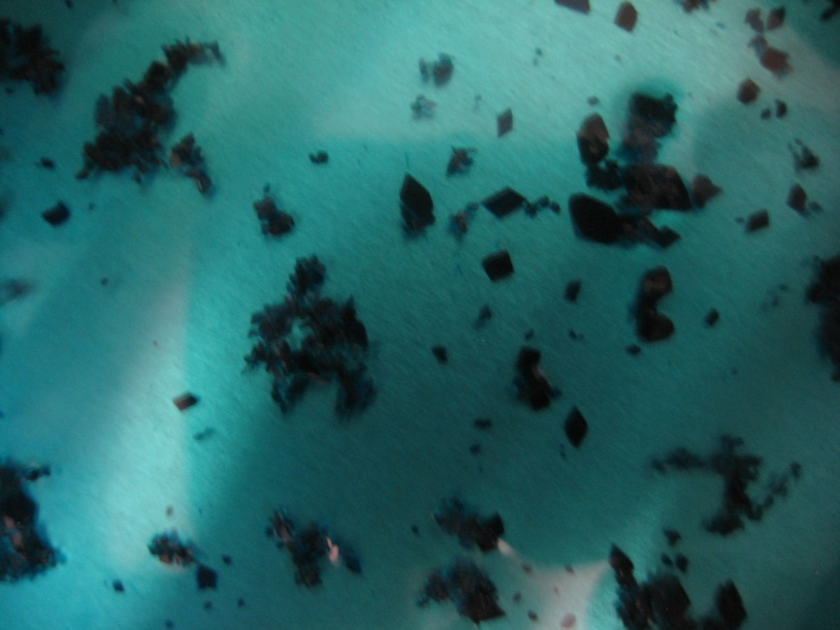
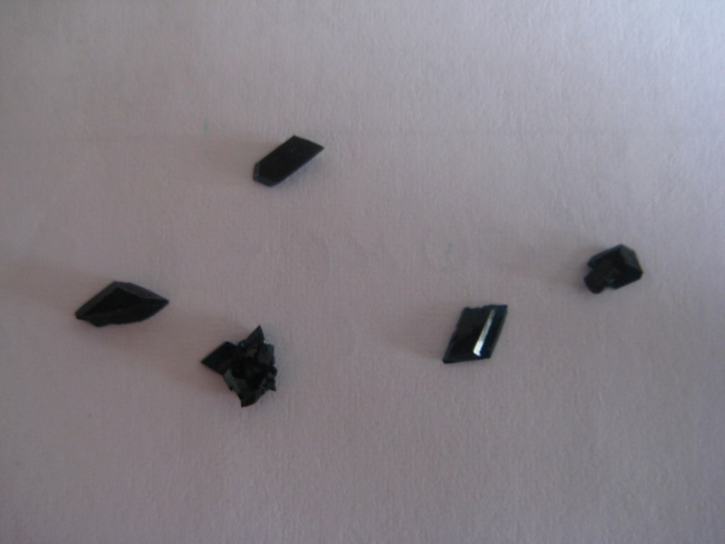
Formiranje inicijalnih kristala u otopini i odabir najboljih za rast kristala

Slide 14
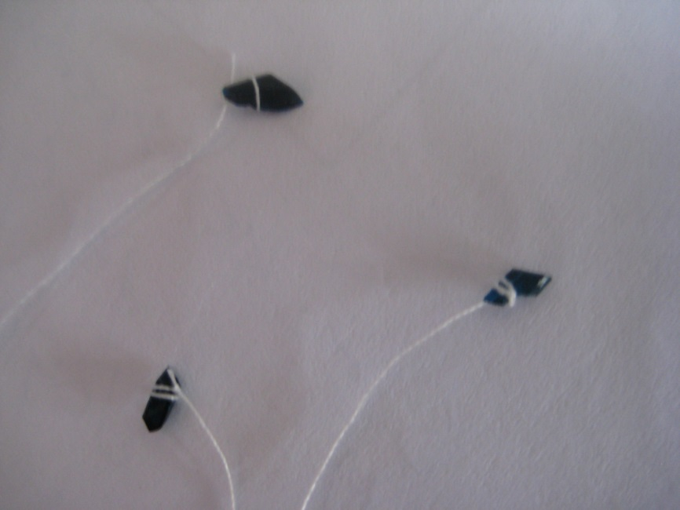
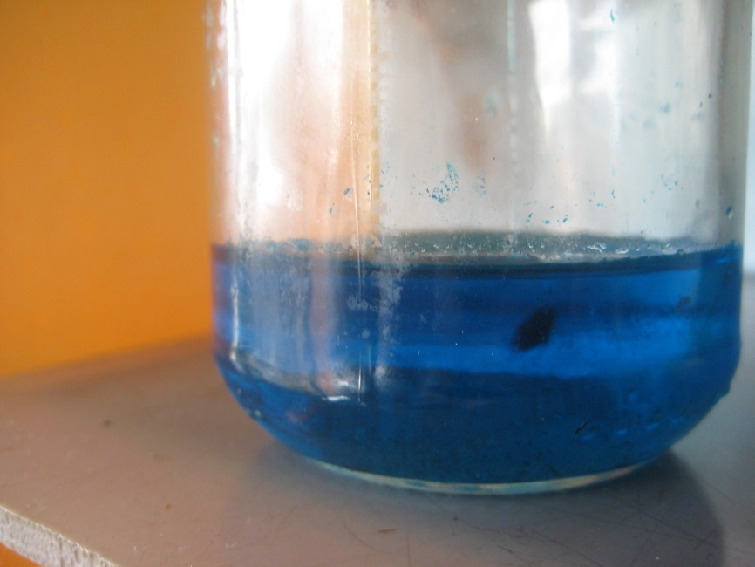
Inicijalni kristali se vežu koncem za štapić i postave otopinu

Slide 15
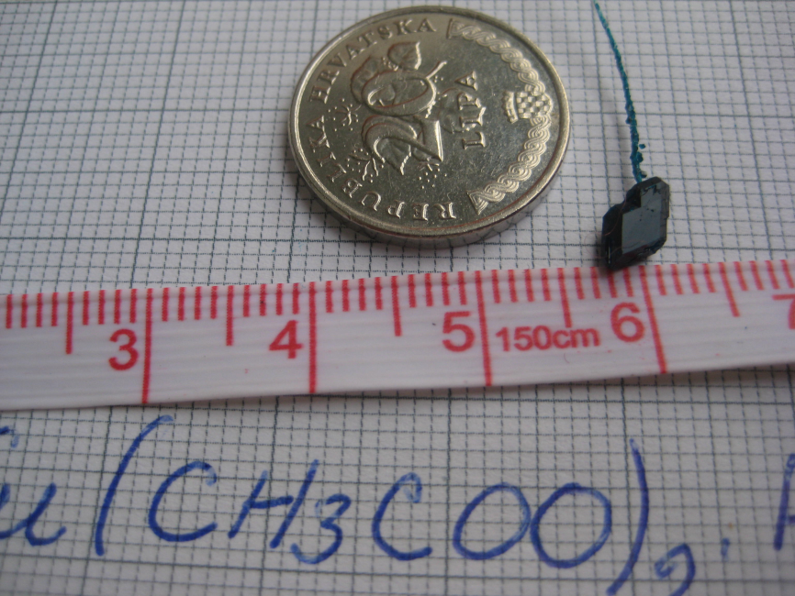
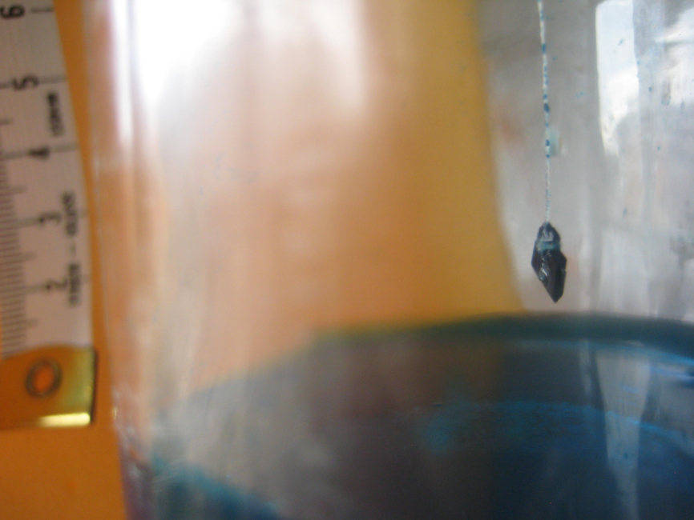
Svaki dan pratimo rast kristala, mjerimo veličinu i masu

Slide 16
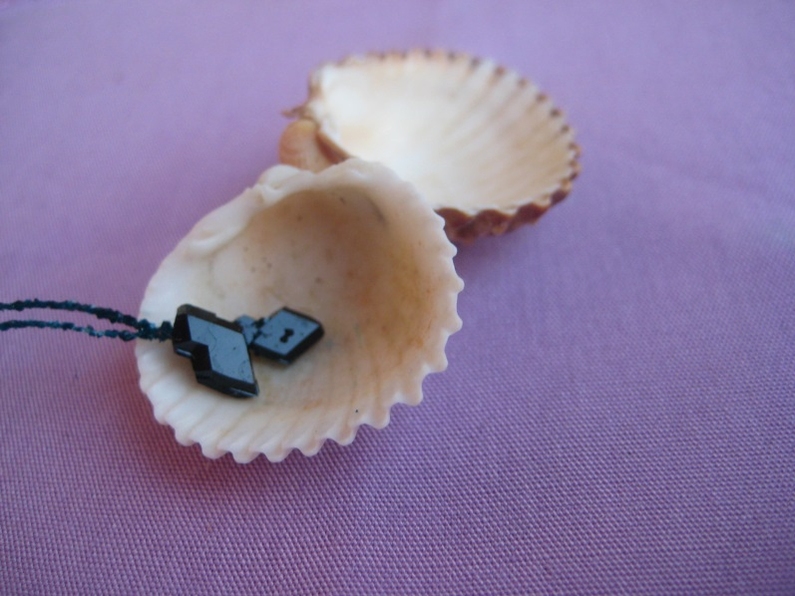
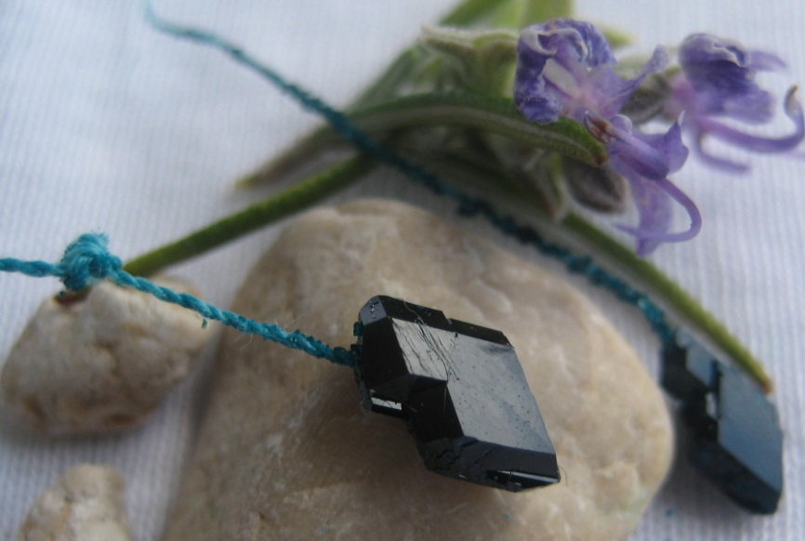
Očekivali smo brži rast i da ćemo dobiti veći kristal, ali i nakon mjesec dana praćenja masa je bila 0,2 g

